Slide 1

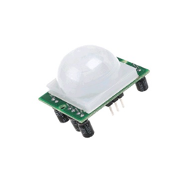
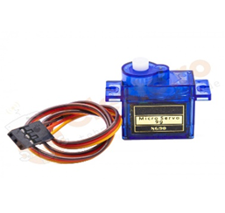
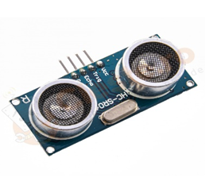
UȘA MOBILĂ
Dragomir Alexandru
Faur Andrei-Cătălin
Fercal Alexandru-Ionuț
Gorie Ionela-Mădălina

Slide 2
Mod de funcționare
• Ușa se va deschide când se detectează prezența in fața acesteia;
• Un led va semnaliza prezența in încăpere ( aprins – încăperea este ocupată, stins – încăperea este liberă );
• Ușa nu va permite intrarea in încăpere daca aceasta este ocupată;
• Pentru ieșire este necesară apăsarea unui buton;
• Starea senzorilor, a ușii și a prezenței din încăpere va fi supervizată de la distanța

Slide 3
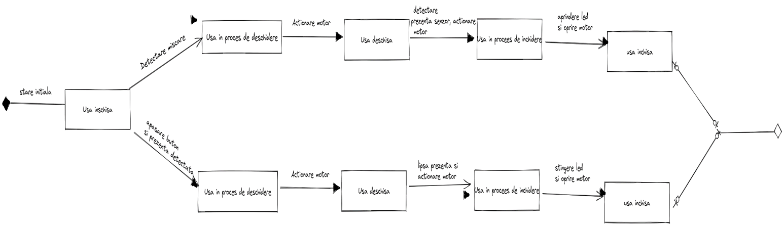

Slide 4
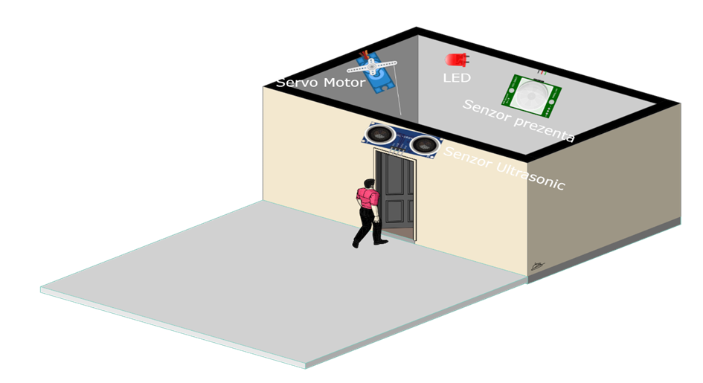
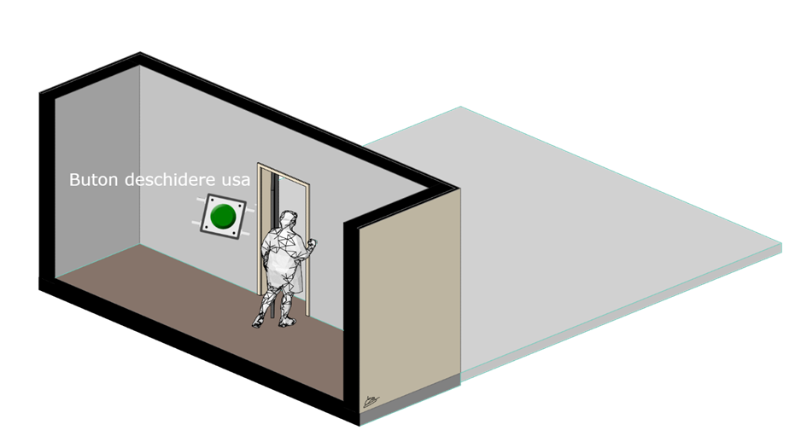
Persoana intră în cameră
Persoana se află în cameră

Slide 5
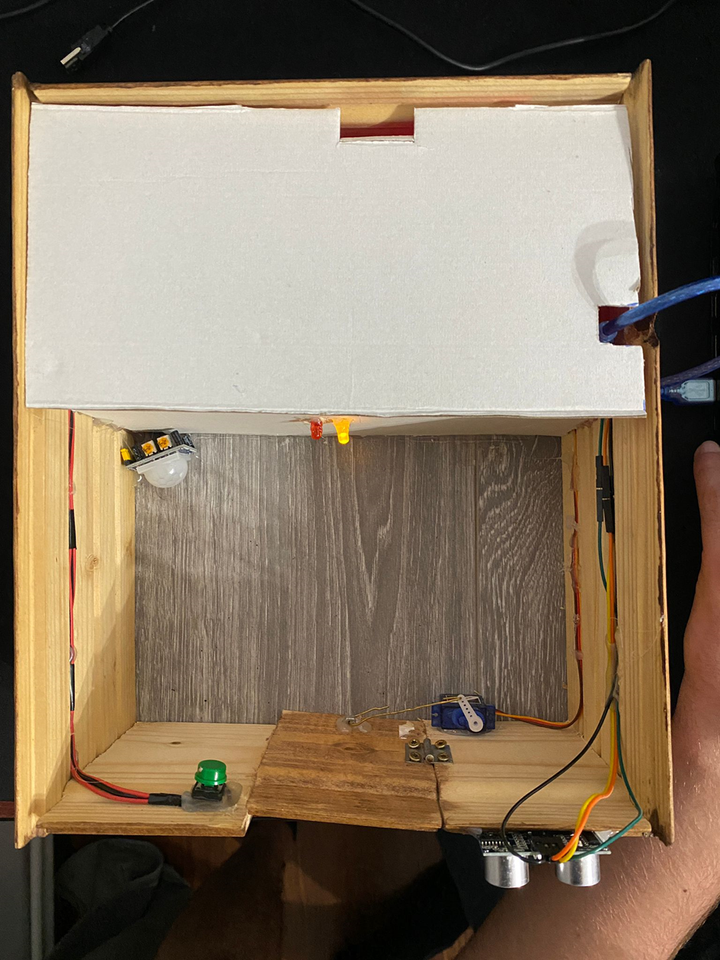
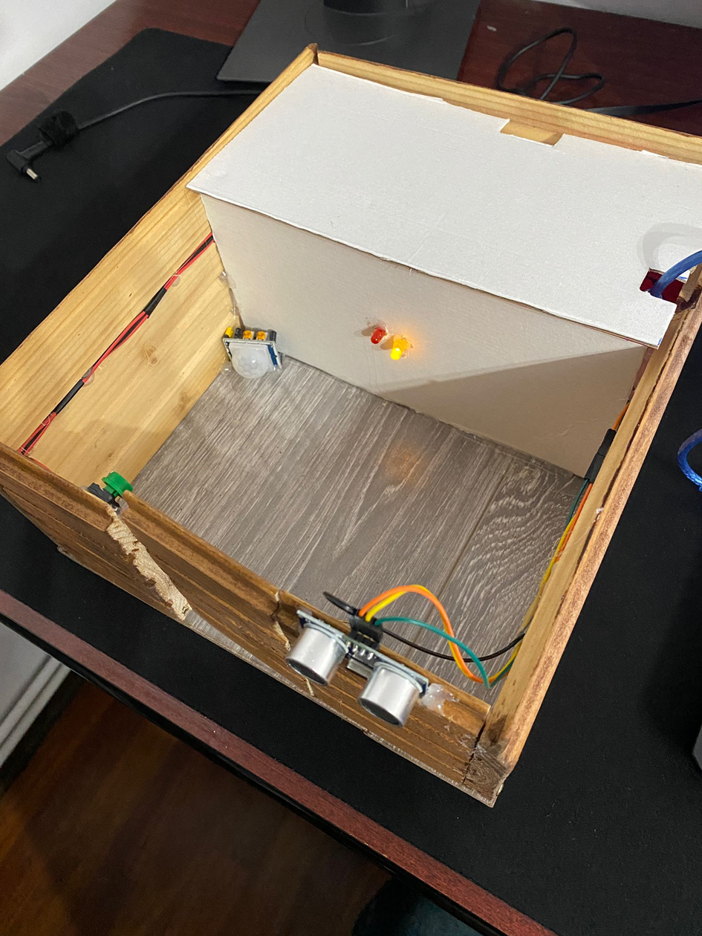

Slide 6
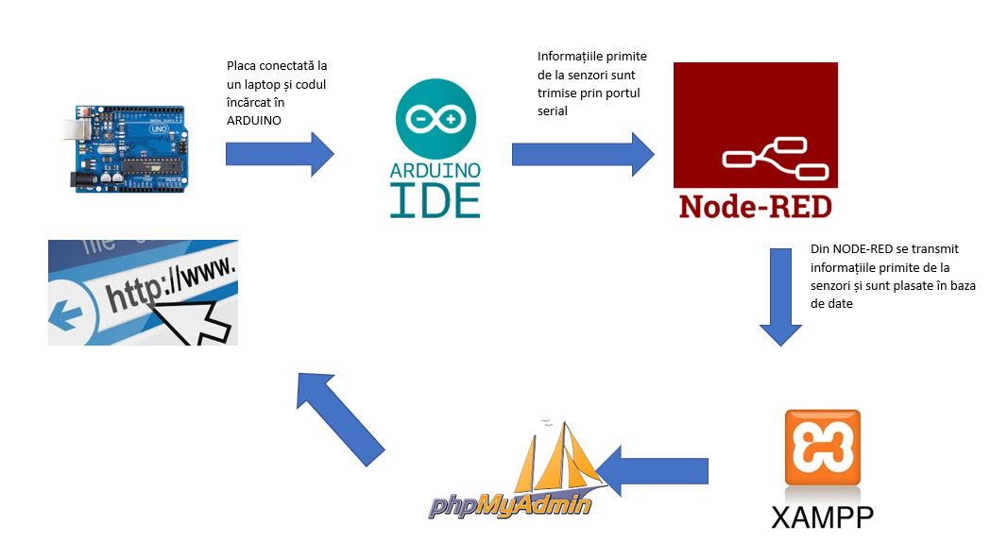

Slide 7
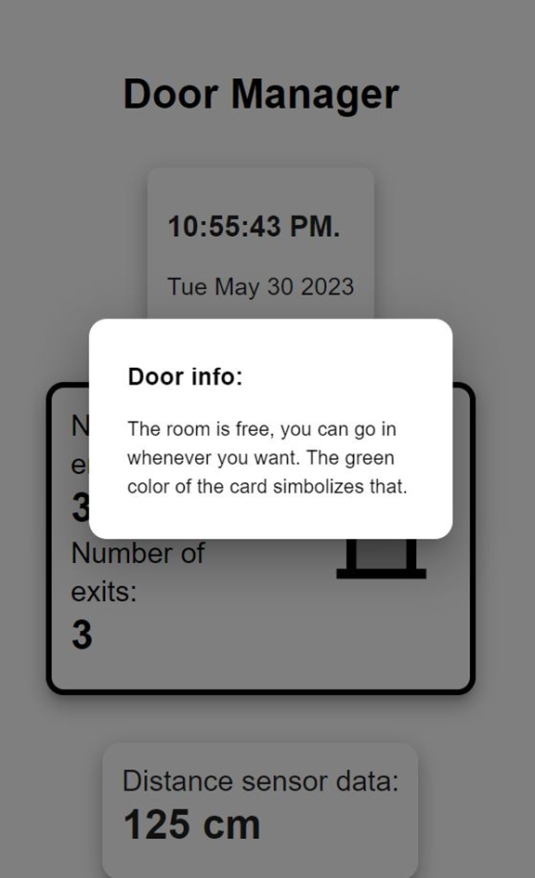
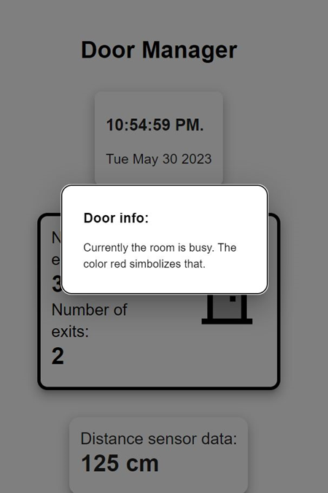
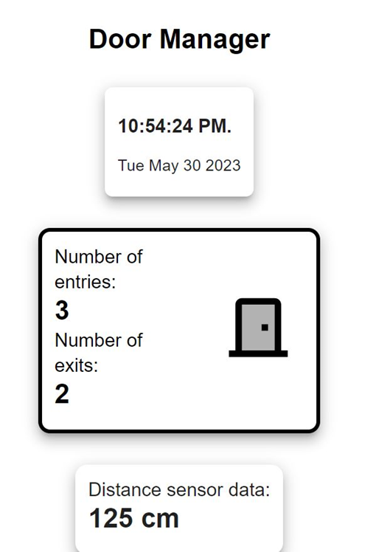

Slide 8
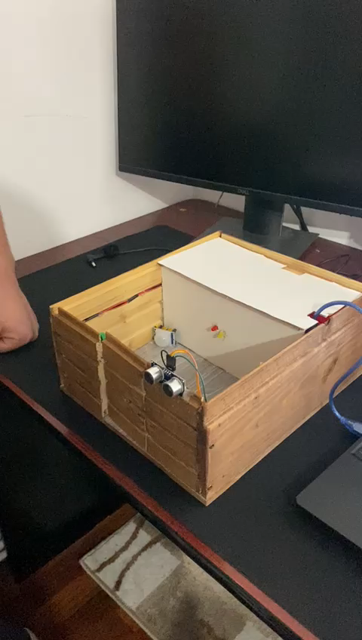

Slide 9
MULȚUMIM PENTRU VIZIONARE!!!

